Slide 1
distribusi
continous

Slide 2
Distribusi continous
Apabila suatu distribusi descrete tidak terputus maka bentuk distribusi tersebut akan menjadi distribusi yang continous, yang akan membentuk suatu distribusi yang berbentuk bel terbalik.
Tahun | Pendapatan Nasional (milyar Rupiah)
1990 1991 1992 1993 1994 1995 1996 1997 | 590,6 612,7 630,8 645 667,9 702,3 801,3 815,7

Slide 3
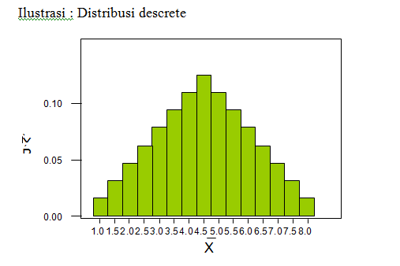
Tahun | Pendapatan Nasional (milyar Rupiah)
1990 1991 1992 1993 1994 1995 1996 1997 | 590,6 612,7 630,8 645 667,9 702,3 801,3 815,7

Slide 4
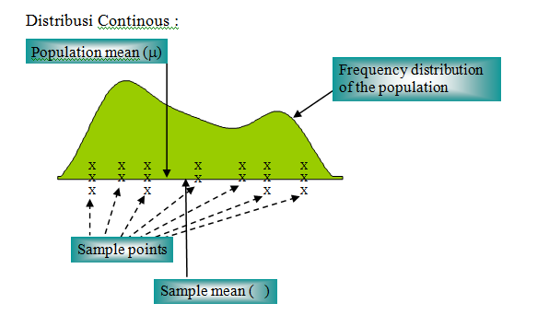
Tahun | Pendapatan Nasional (milyar Rupiah)
1990 1991 1992 1993 1994 1995 1996 1997 | 590,6 612,7 630,8 645 667,9 702,3 801,3 815,7

Slide 5
Distribusi continous
Distribusi Continous biasa disebut sebagai distribusi normal. Distribusi normal adalah suatu distribusi yang simetris dan berbentuk lonceng/bell-shaped. Distribusi normal menunjukkan hubungan antara mean dengan berbagai titik pada berbagai jarak yang diukur dari mean.
Tahun | Pendapatan Nasional (milyar Rupiah)
1990 1991 1992 1993 1994 1995 1996 1997 | 590,6 612,7 630,8 645 667,9 702,3 801,3 815,7

Slide 6
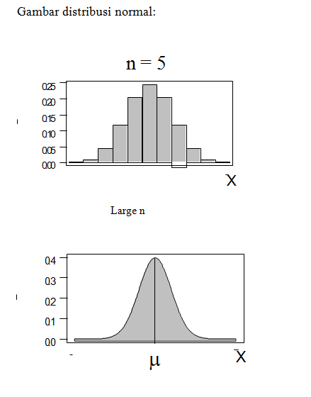
Tahun | Pendapatan Nasional (milyar Rupiah)
1990 1991 1992 1993 1994 1995 1996 1997 | 590,6 612,7 630,8 645 667,9 702,3 801,3 815,7

Slide 7
Sifat distribusi normal
Berbentuk lonceng terbalik dengan sebuah puncak
Rata-rata /mean terletak di tengah-tengah dari kurva
Bentuk distribusi adalah simetris mean = median = modus
Ujung setiap kurva akan sejajar dengan sumbu horizontal dan tidak akan memotong sumbu
Sebagian besar data akan terletak di tengah – tengah kurva dan sebagain kecil data akan terletak di tepi kurva
Tahun | Pendapatan Nasional (milyar Rupiah)
1990 1991 1992 1993 1994 1995 1996 1997 | 590,6 612,7 630,8 645 667,9 702,3 801,3 815,7

Slide 8
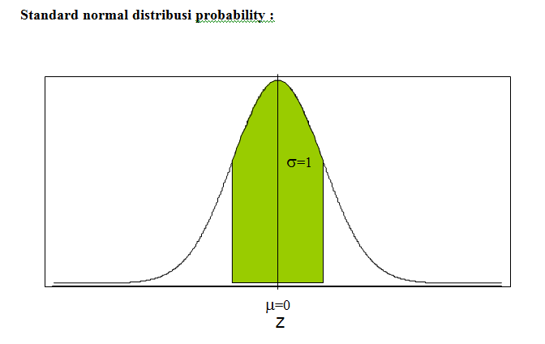
Tahun | Pendapatan Nasional (milyar Rupiah)
1990 1991 1992 1993 1994 1995 1996 1997 | 590,6 612,7 630,8 645 667,9 702,3 801,3 815,7

Slide 9
Z SKOR
Z skor merupakan penyederhanaan skor yang diperoleh dari hasi bagi selisih skor dengan rata-ratanya dengan simpngan bakunya
Z skor terdiri dari dua bagian yaitu tanda negative dan positif serta bilangan numeric
Z skor dapaat membantu peneliti dalam melakukan analisa statistik parametric dan non parametrik.
Tahun | Pendapatan Nasional (milyar Rupiah)
1990 1991 1992 1993 1994 1995 1996 1997 | 590,6 612,7 630,8 645 667,9 702,3 801,3 815,7

Slide 10
Z SKOR
Z skor dapat digunakan untuk melakukan perbandingan dua buah distribusi atau lebih, karene transformasi Z skor merupakan standarisasi, yaitu membuat ata-rta distribusi menjadi nol, dengan simpangan baku 1.
Z skor juga bermanfaat untuk komparasi suatu distribusi yang diperoleh dari pengembangan terse baru dengan tes yang sudah baku.
Tahun | Pendapatan Nasional (milyar Rupiah)
1990 1991 1992 1993 1994 1995 1996 1997 | 590,6 612,7 630,8 645 667,9 702,3 801,3 815,7

Slide 11
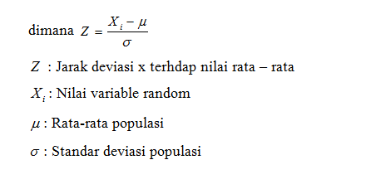
Mengubah nilai x menjadi z pada distribusi normal
Tahun | Pendapatan Nasional (milyar Rupiah)
1990 1991 1992 1993 1994 1995 1996 1997 | 590,6 612,7 630,8 645 667,9 702,3 801,3 815,7

Slide 12
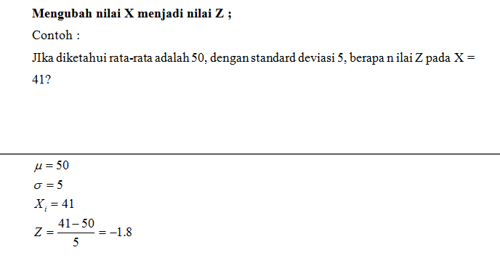
Mengubah nilai x menjadi z pada distribusi normal
Tahun | Pendapatan Nasional (milyar Rupiah)
1990 1991 1992 1993 1994 1995 1996 1997 | 590,6 612,7 630,8 645 667,9 702,3 801,3 815,7

Slide 13
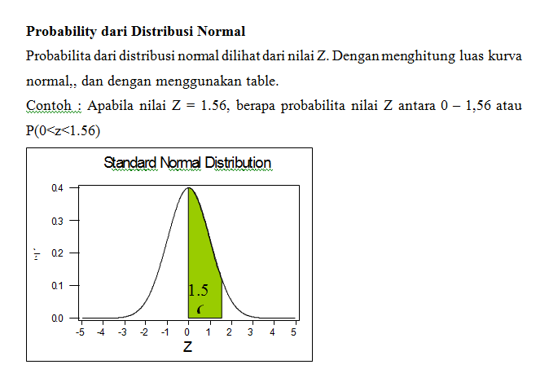
Tahun | Pendapatan Nasional (milyar Rupiah)
1990 1991 1992 1993 1994 1995 1996 1997 | 590,6 612,7 630,8 645 667,9 702,3 801,3 815,7

Slide 14
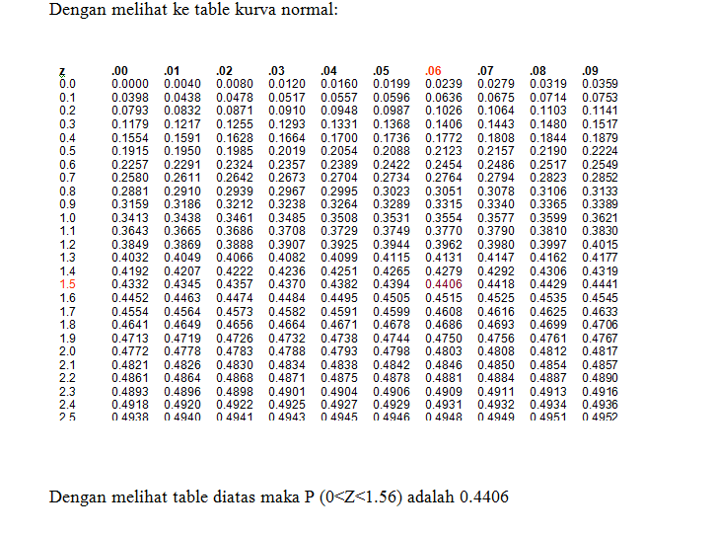
Tahun | Pendapatan Nasional (milyar Rupiah)
1990 1991 1992 1993 1994 1995 1996 1997 | 590,6 612,7 630,8 645 667,9 702,3 801,3 815,7

Slide 15
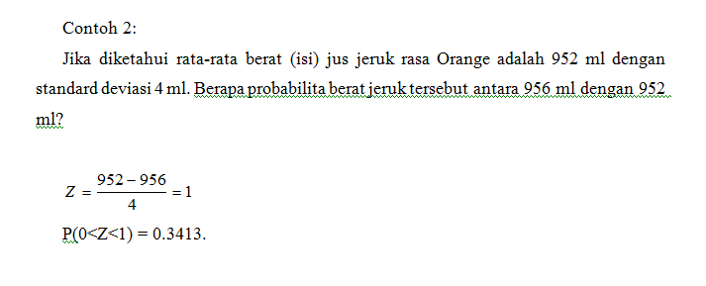
Tahun | Pendapatan Nasional (milyar Rupiah)
1990 1991 1992 1993 1994 1995 1996 1997 | 590,6 612,7 630,8 645 667,9 702,3 801,3 815,7

